Slide 1
BÁO CÁO MÔN HỌC
TRÍ TUỆ NHÂN TẠO
Đề tài: Trò chơi cờ CARO
Sinh viên thực hiện: Công Việt Hùng
Nguyễn Thị Diệu Mơ
Thoeun Rathana

Slide 2
NỘI DUNG
Tổng quan về trò chơi cờ caro
Phương pháp xây dựng
Demo sản phẩm

Slide 3
1. Tổng quan về trò chơi cờ caro
Có nguồn gốc từ Nhật Bản
Ở mỗi nước có tên gọi khác nhau như Nhật Bản: gomoku, Anh: Connect5, Trung Quốc: Guziqi,…
Luật chơi:
Có 2 người chơi đối kháng trực tiếp
Người chơi đánh lần lượt hai quân X, O trên bàn cờ
Người thắng là người đánh được 5 quân cờ cùng kiểu trên một hang ngang/dọc/chéo mà không bị chặn 2 đầu

Slide 4
2. Phương pháp xây dựng
2.1. Xây dựng hàm lượng giá tính điểm cho các nước đi
2.2. Ý tưởng xây dựng hàm lượng giá
2.3. Giải thuật Minimax
2.4. Giải thuật cắt tỉa Alpha – Beta để tìm nước đi tối ưu
2.5. Bảng so sánh số node của giải thuật MINIMAX và ALPHA-BETA

Slide 5
2.1. Xây dựng hàm lượng giá
Mỗi nước đi sẽ có 2 loại điểm: điểm tấn công và điểm phòng ngự
Điểm tấn công đại diện cho khả năng tạo các quân cờ liền nhau theo hàng ngang/dọc/chéo. Số quân cờ liền nhau tạo được càng nhiều thì điểm sẽ càng cao.
Điểm phòng ngự đại diện cho khả năng ngăn chặn đối phương tạo các quân cờ liền nhau. Số quân cờ của đối phương bị chặn càng nhiều thì điểm sẽ càng cao.

Slide 6
2.1. Xây dựng hàm lượng giá
Mỗi loại điểm (tấn công/phòng ngự) sẽ bằng tổng điểm của 4 hàm lượng giá tương ứng với 4 hướng đi (ngang/dọc/chéo xuôi/chéo ngược) của loại điểm đó.
Điểm số sau cùng đánh giá nước đi đó được tính bằng điểm lớn hơn trong 2 loại điểm là tấn công và phòng ngự.

Slide 7
2.2. Ý tưởng xây dựng
Đối với mảng điểm tấn công, xét theo 4 hướng là ngang, dọc, chéo xuôi, chéo ngược, mỗi hướng xét theo 2 phía.
Với mỗi hướng, duyệt lần lượt từng ô xuất phát từ ô đang xét theo 4 hướng trên.
Mỗi lần gặp 1 quân ta thì tăng chỉ số tấn công thêm 1 đơn vị (lúc đầu là 0)

Slide 8
2.2. Ý tưởng xây dựng
Nếu gặp quân địch hoặc nước chưa có ai đánh thì dừng, tăng chỉ số phòng ngự thêm 1 đơn vị và chuyển sang xét phía còn lại.
Nếu gặp quân ta thì tiếp tục tăng chỉ số tấn công.
Nếu gặp quân địch thêm 1 lần nữa (chặn 2 đầu) thì chỉ số tấn công quay về 0.
Nếu gặp ô trống thì thoát vòng lặp.

Slide 9
2.3. Giải thuật Minimax
Hai người chơi trong game được đại diện là MAX và MIN
MAX đại diện cho người chơi luôn muốn chiến thắng và cố gắng tối ưu hóa ưu thế của mình
MIN đại diện cho người chơi cố gắng cho người MAX giành số điểm càng thấp càng tốt
Giải thuật Minimax thể hiện bằng cách định trị các Node trên cây trò chơi
Node thuộc lớp MAX thì gán cho nó giá trị lớn nhất của con Node đó
Node thuộc lớp MIN thì gán cho nó giá trị nhỏ nhất của con Node đó
Từ các giá trị này người chơi sẽ lựa chọn cho mình nước đi tiếp theo hợp lý nhất

Slide 10
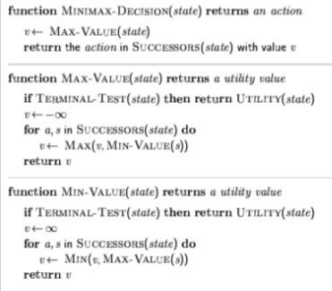
2.3. Giải thuật Minimax

Slide 11
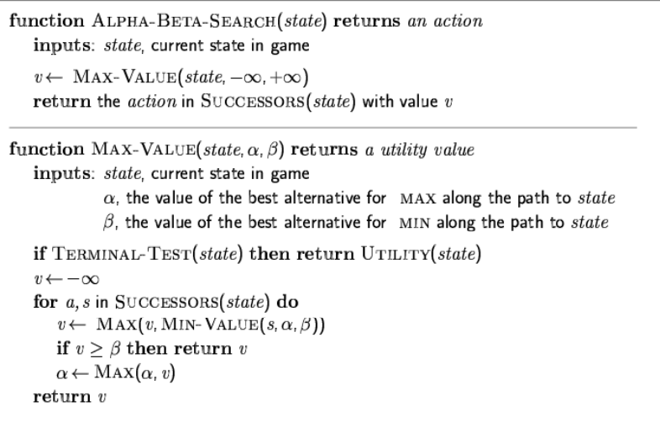
2.4. Giải thuật cắt tỉa Alpha-Beta

Slide 12
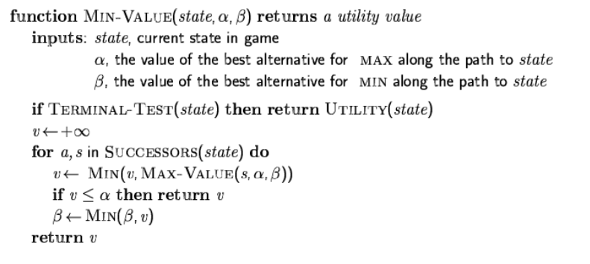
2.4. Giải thuật cắt tỉa Alpha-Beta

Slide 13

2.4. Áp dụng vào tìm kiếm nước đi cho máy
State: gồm một mảng 2 chiều đại diện cho bàn cờ, phần tử có giá trị bằng 0 khi ô trống, bằng 1 nếu đó là nước đi của máy tính, bằng 2 nếu đó là nước đi của người chơi, và một biến depth đại diện cho độ sâu muốn xét.

Slide 14
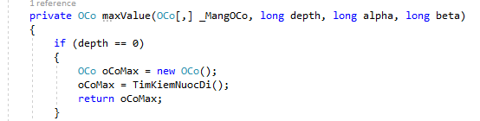
2.4. Áp dụng vào tìm kiếm nước đi cho máy
Terminal-Test: hàm Max-Value và Min-Value sẽ trả về giá trị luôn nếu depth = 0 nghĩa là đã xét tới độ sâu mong muốn. Giá trị trả về là một đối tượng ô cờ, cụ thể là ô cờ có điểm cao nhất với state nhập vào.

Slide 15
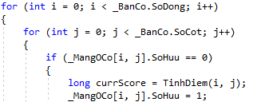
2.4. Áp dụng vào tìm kiếm nước đi cho máy
Successors(state): với state nhập vào, successors(state) là mảng 2 chiều đại diện cho bàn cờ và có thêm 1 nước đi đang xét ngoài những nước đã có trong state nhập vào.

Slide 16
2.4. Áp dụng vào tìm kiếm nước đi cho máy
Điểm của mỗi state:
Đối với MAX:
Điểm(state) = Điểm(nước đi) – Điểm(nước đi tốt nhất của MIN sẽ đi nếu MAX đi nước đó)
Đối với MIN:
Điểm(state) = - Điểm(nước đi) + Điểm(nước đi tốt nhất của MAX sẽ đi nếu MIN đi nước đó)

Slide 17
2.5. Bảng so sánh số node cần duyệt
Độ sâu | Alpha – Beta Pruning | Minimax
2 | 795 | 157608
3 | 15761 | 62097552
4 | 312041 | Vô cùng lớn

Slide 18
THANK YOU!

